Slide 1
快模拟进展
2025.12.30

Slide 2
内容
1.新匹配方式（10°以内寻找最大能量簇射）下光子的重建效率分析
2.p，pi动量分辨（llbar质量分辨）（6*6矩阵）

Slide 3

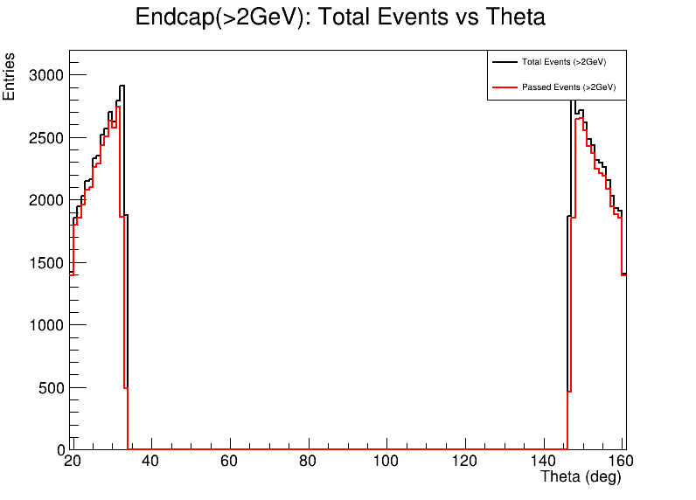
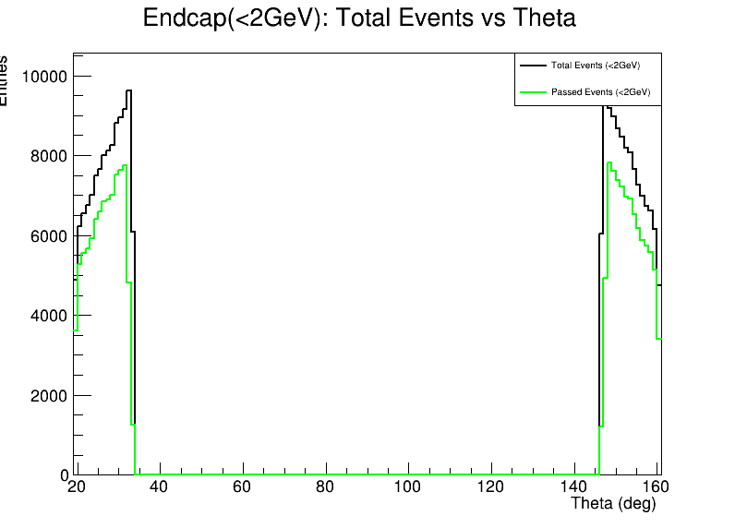
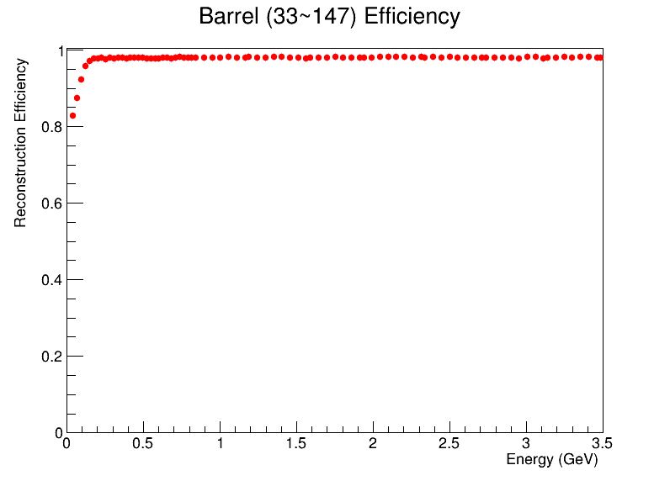
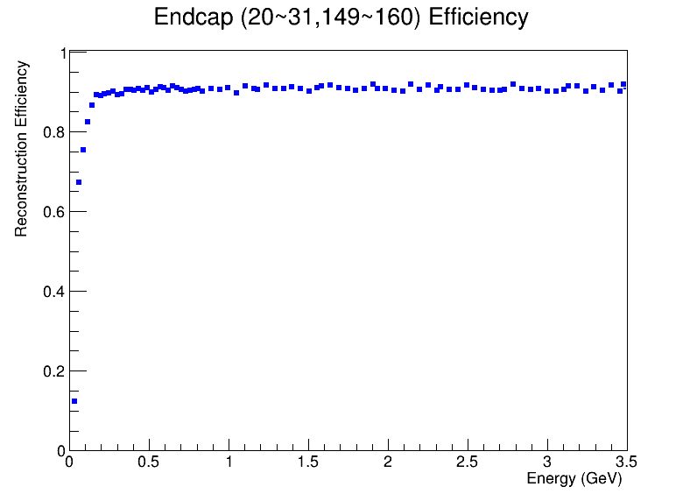

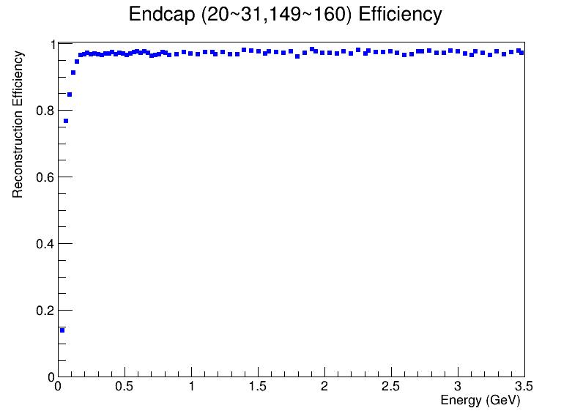
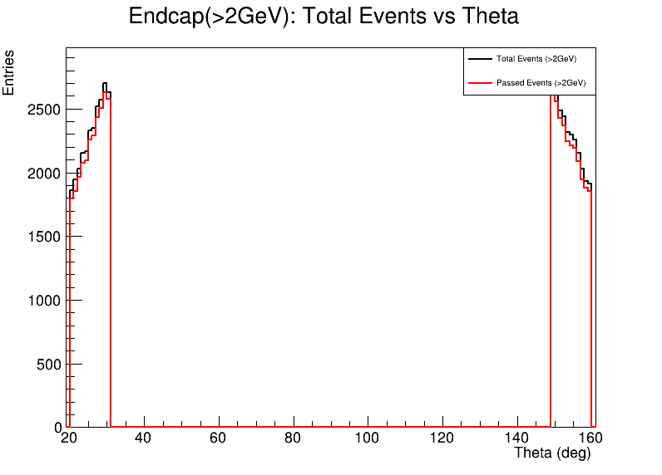
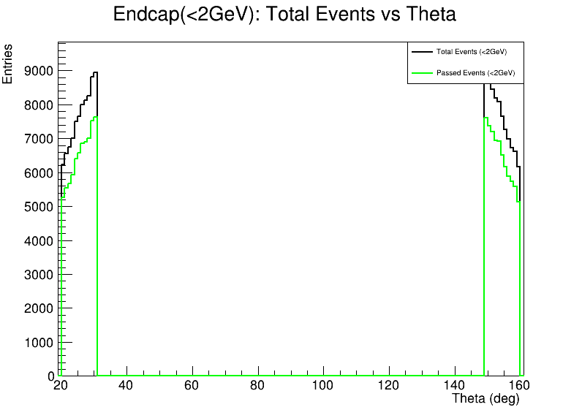
按照cos或角度区分桶部端盖
Barrel（cosAbs<0.8326）
Endcap（0.9445>cosAbs>0.8326）
对于按照cos去划分桶部端盖来说，多出来的那部分由于效率低且占比较大，所以对于效率随能量变化中端盖部分的整体效率下降。因此低于按照角度去区分。

Slide 4
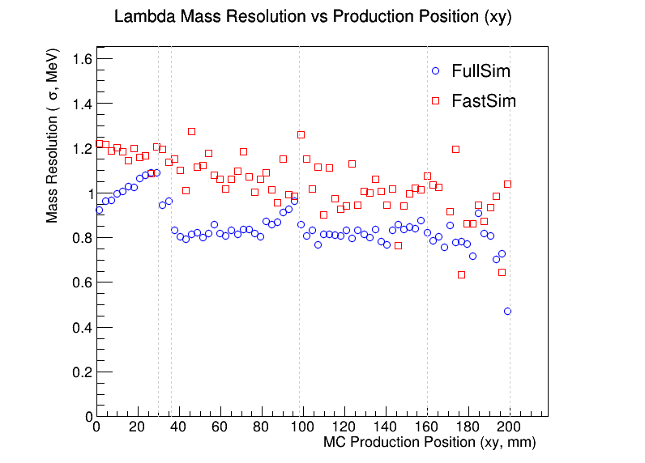
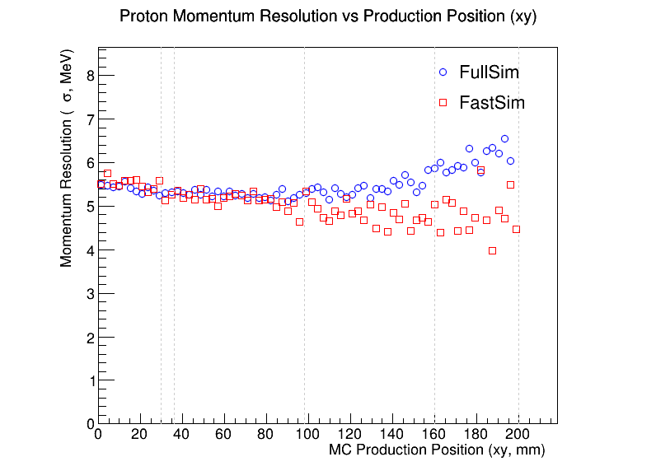
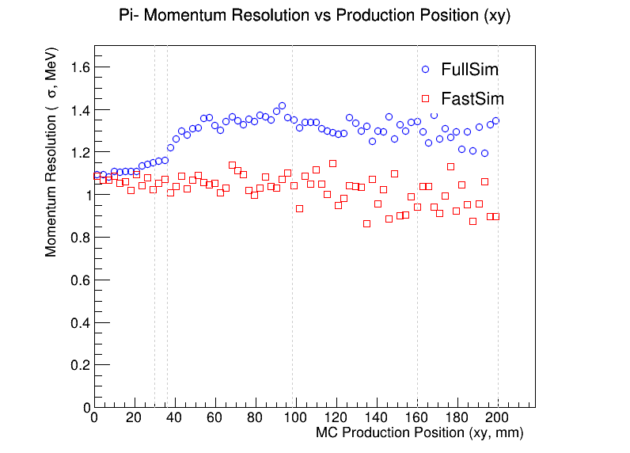
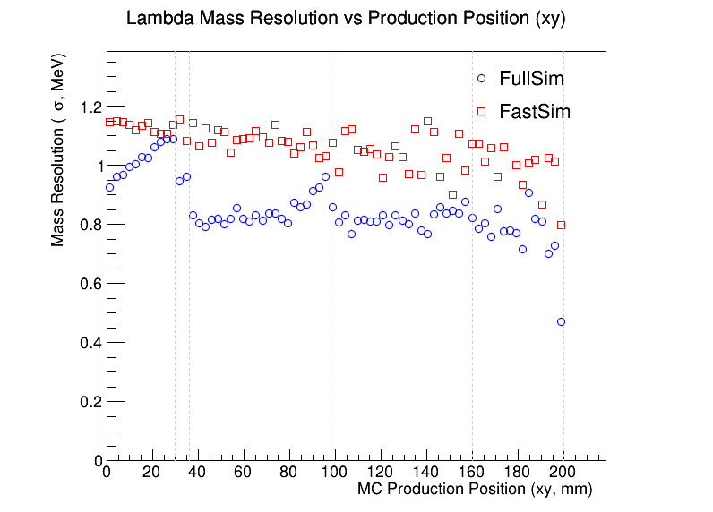

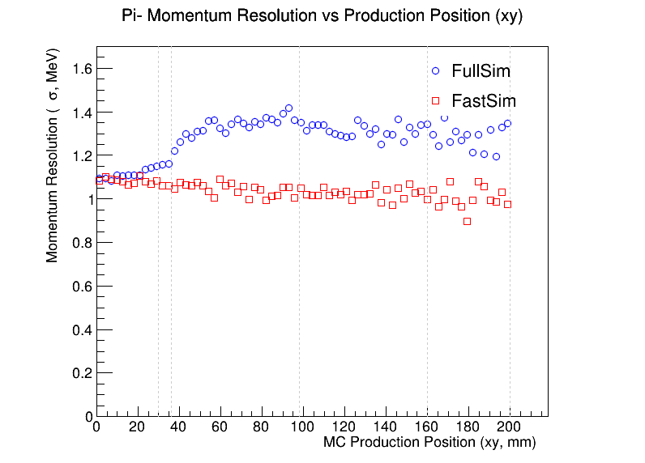
llbar质量分辨p/pi动量分辨
一百万样本6*6矩阵
old
更正了效率跟分辨的抽取，使得快模拟中llbar质量分辨以及p/pi动量分辨分布更集中。
new

Slide 5
5*5矩阵抽取
对带电粒子进行5*5矩阵的抽取，从三维cos，phi，p改为二维cos，p其中动量跟cos分bin按照如下所示：
coss[] = {-0.93,-0.9,-0.85,-0.75,-0.6,-0.4,-0.2,0,0.2,0.4,0.6,0.75,0.85,0.9,0.93};
moms[] = {0.03,0.1,0.13,0.16,0.2,0.25,0.3,0.35,0.4,0.45,0.5,0.6,0.8,1.,1.2,1.4,1.6,2,2.5,3,3.5};

Slide 6
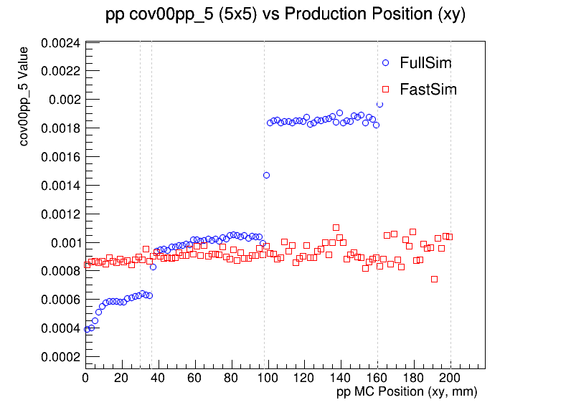
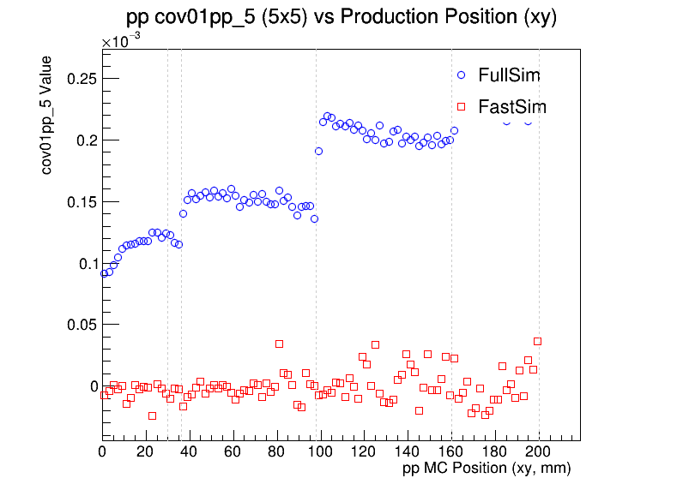
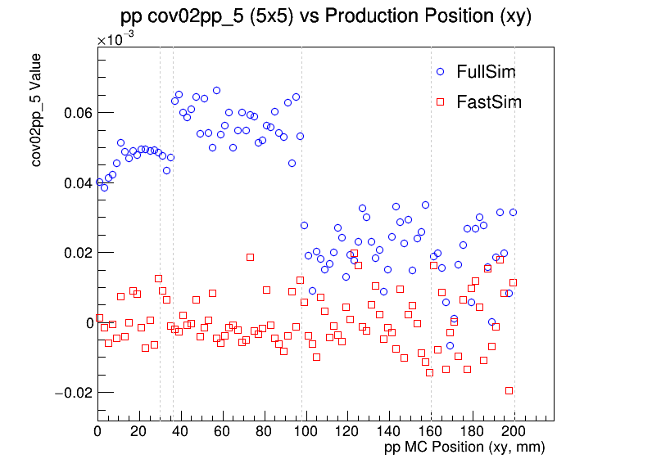
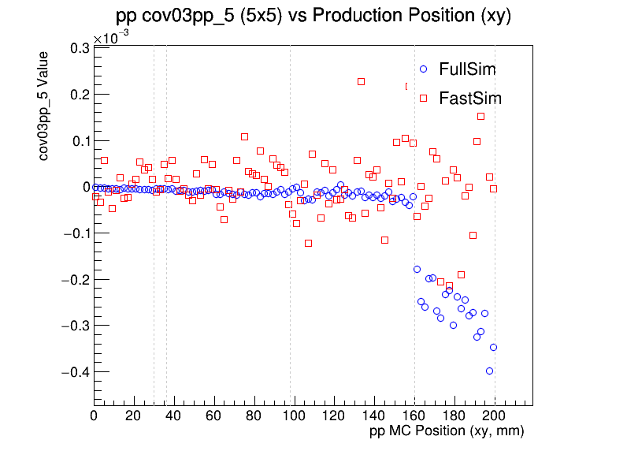
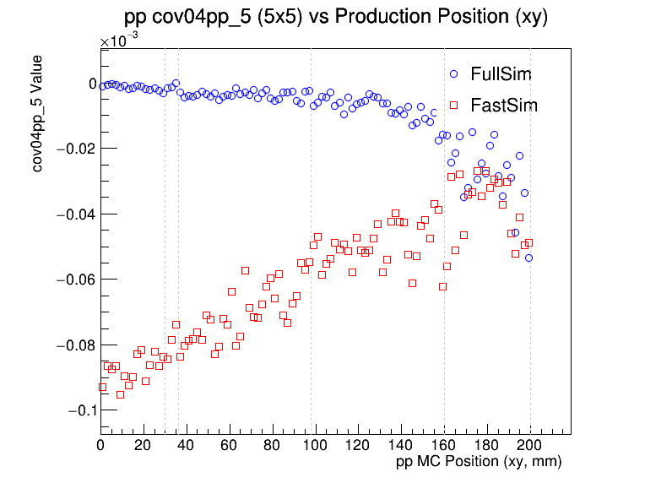
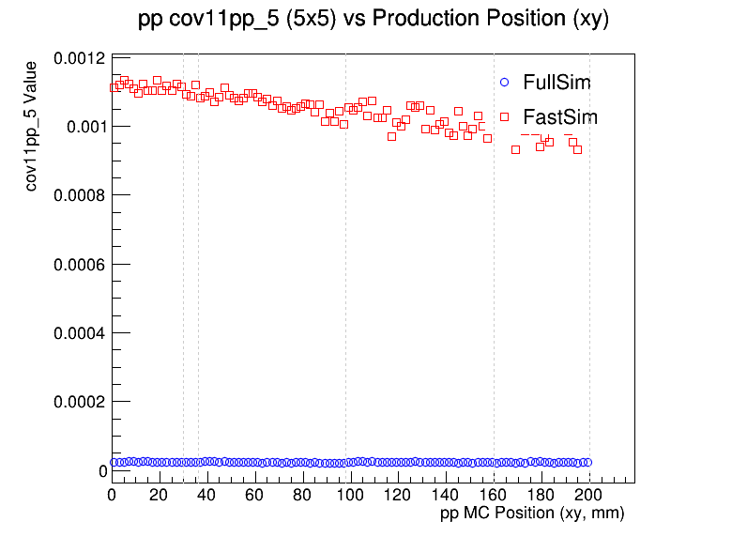
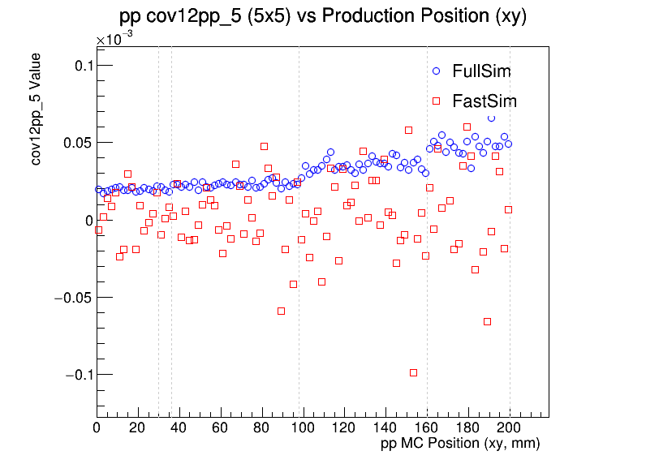
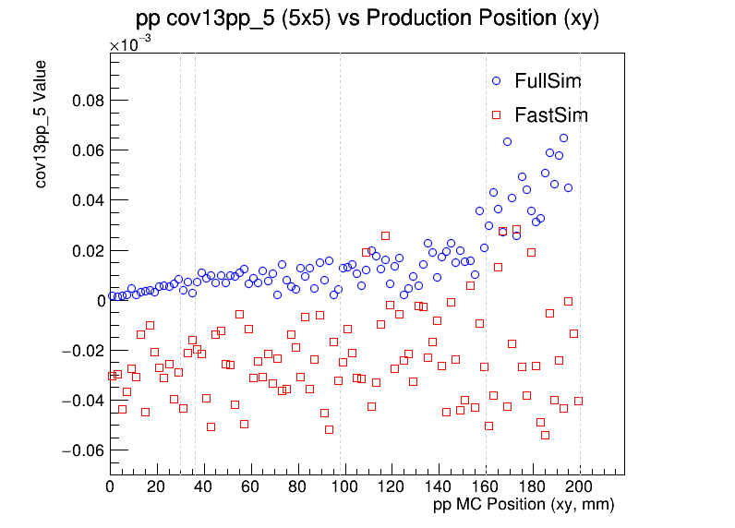
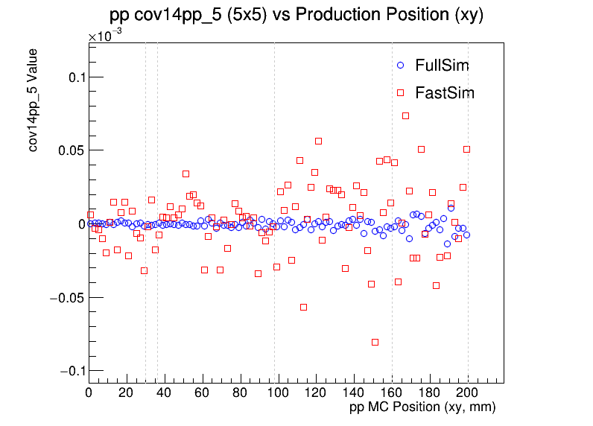
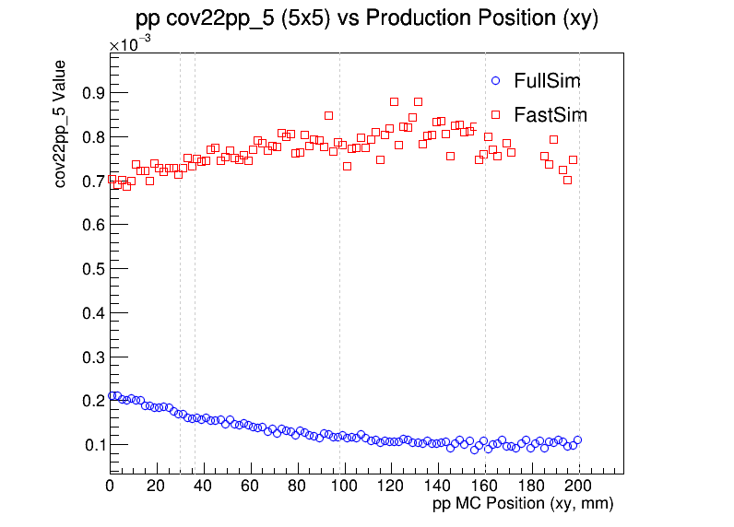
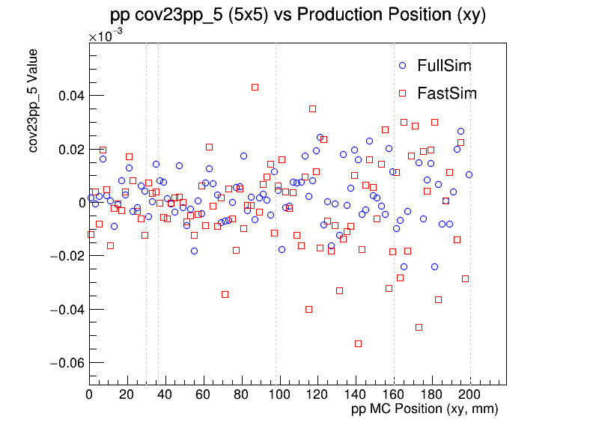
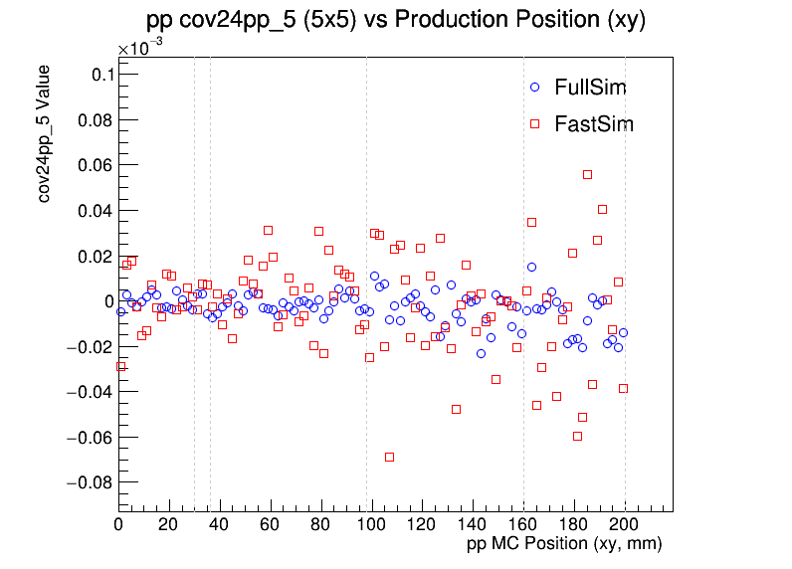
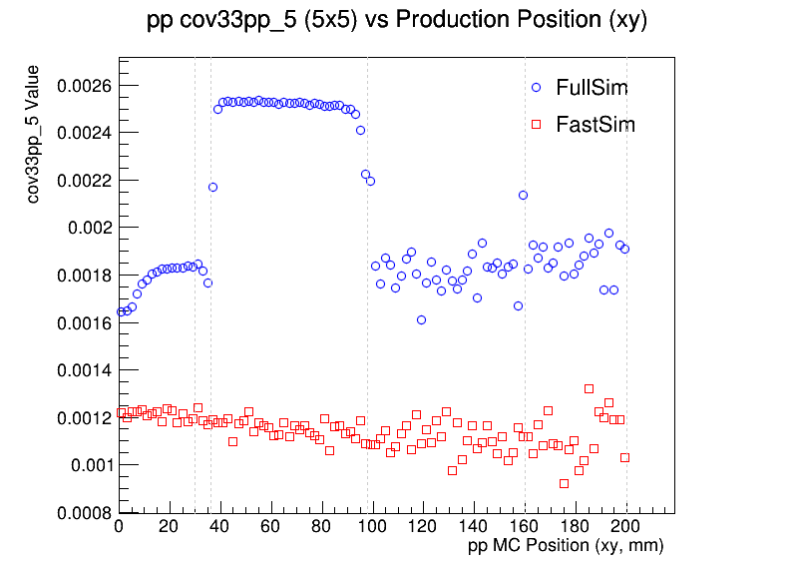
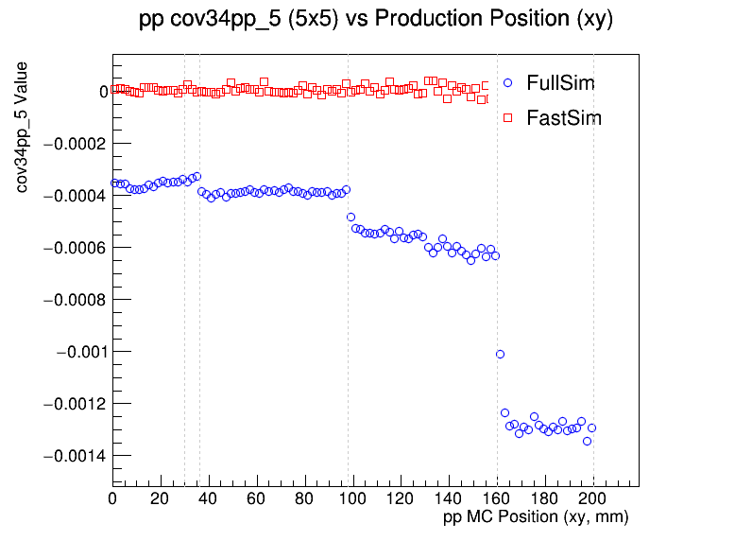
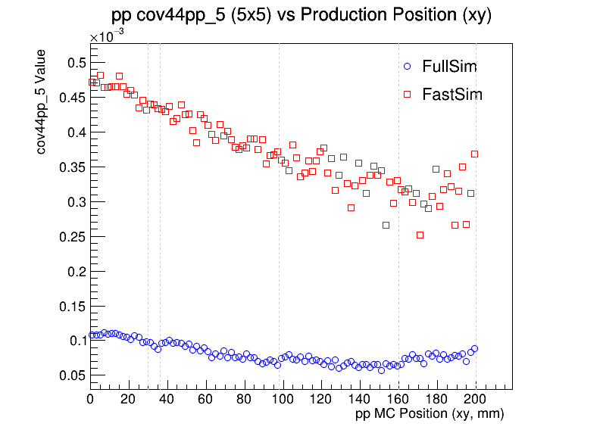
pcov5*5随产生位置变化
快模拟5*5
POCA点的协方差矩阵，轨迹拟合后、靠近束流中心处的误差

Slide 7
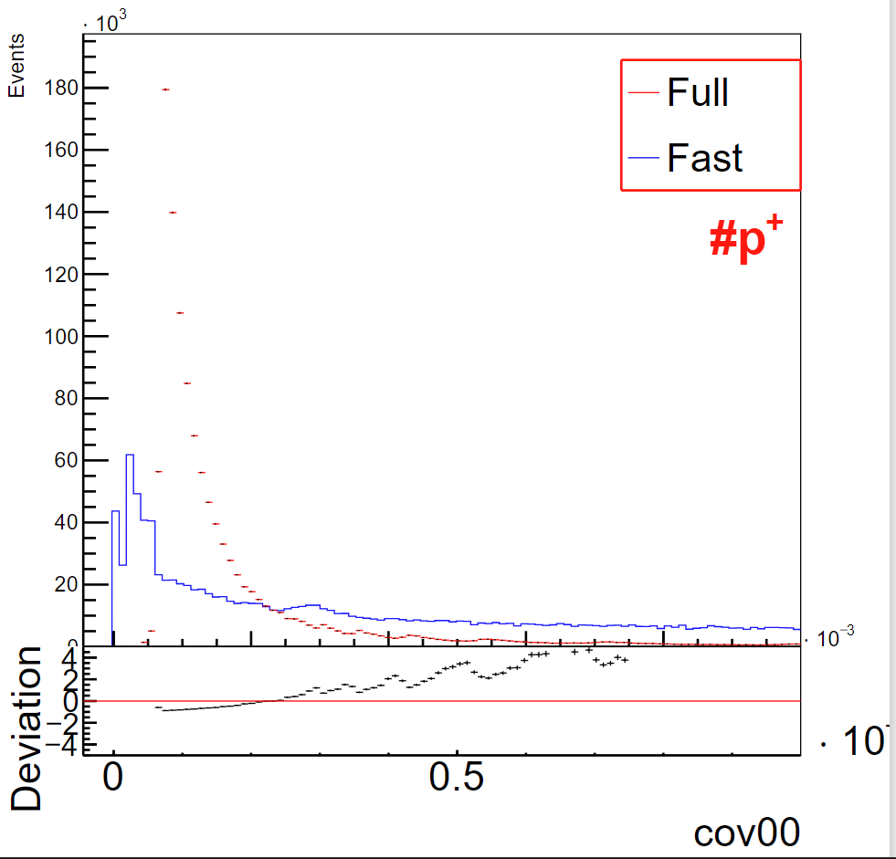
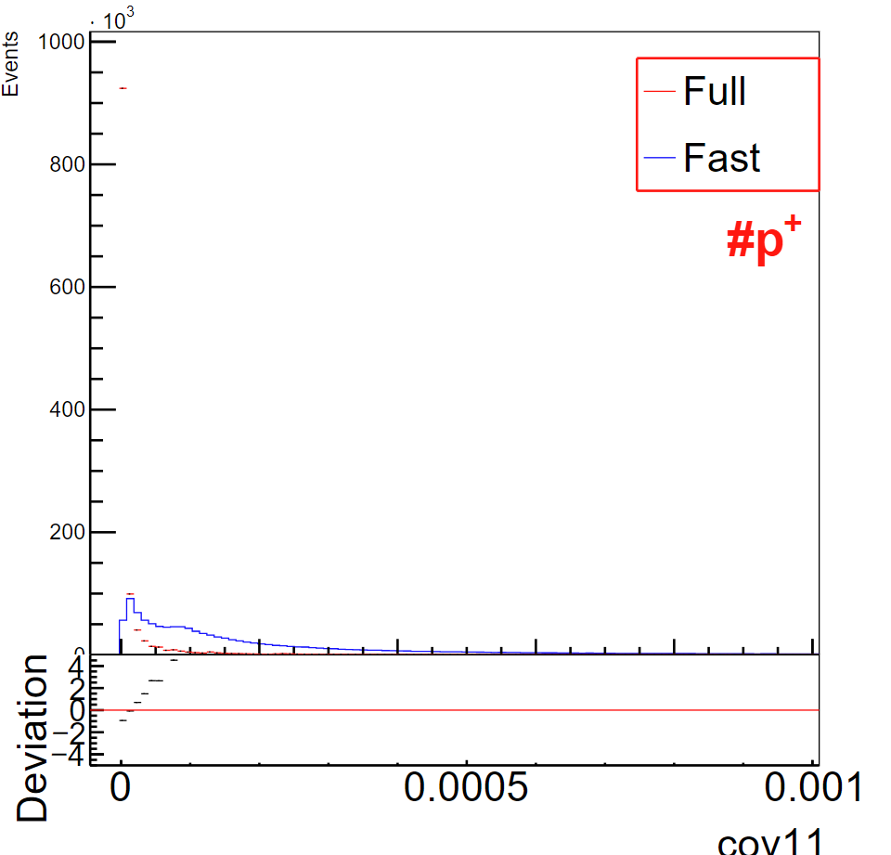
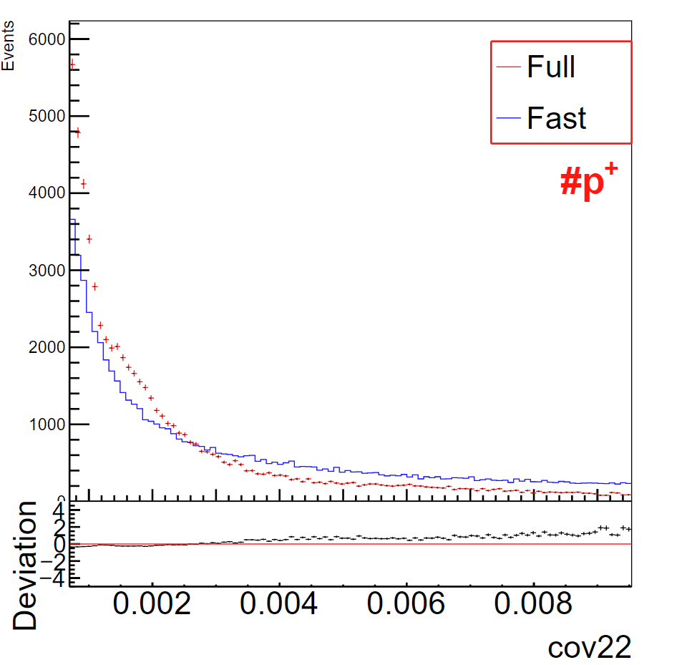
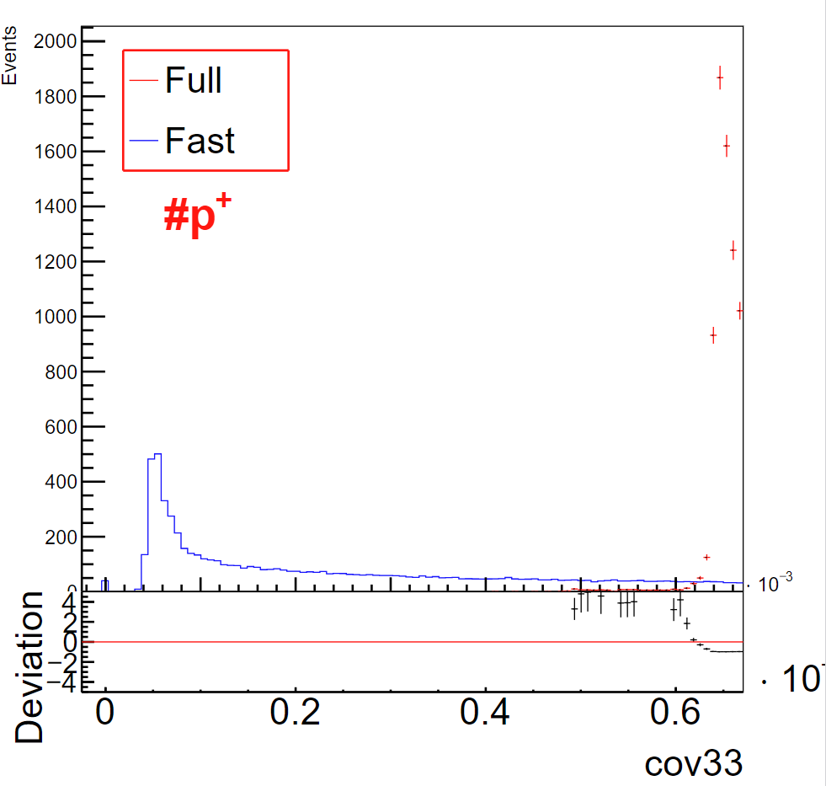
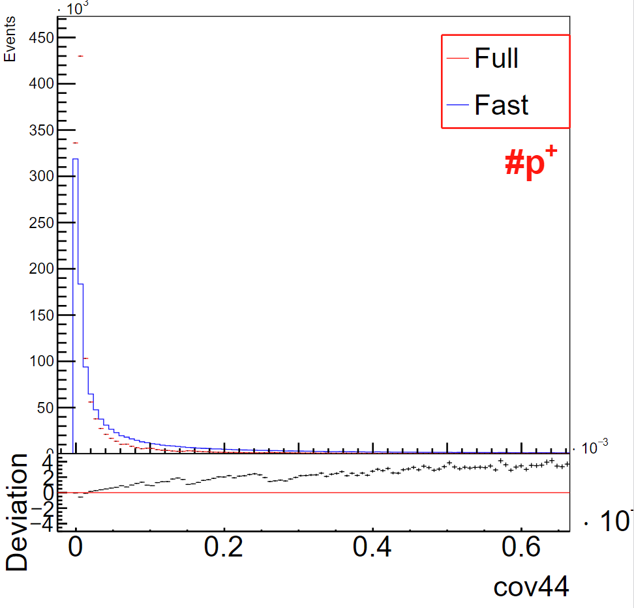
单粒子PP的5*5矩阵对角元素对比
dr, phi0, kappa, dz，tanλ

